Slide 1

자동차 대여 프로그램
교육생 노규현

Slide 2
목 적
차량을 예약, 대여해주는 대여점에서 고객과 차량을 관리하는 시스템으로서, 차량의 정보를 데이터베이스로 관리하고, 필요 시 손 쉽게 차량의 재고 및 정보 파악이 가능하도록 함으로써 대여점과 고객에게 편의를 제공해주는 프로그램

Slide 3
시스템 사양
OS
Windows Xp
CPU
Pentium 4
Memory
128 RAM

Slide 4

개발 환경
Tool : Delphi XE
Language : Object pascal
DataBase : Interbase

Slide 5
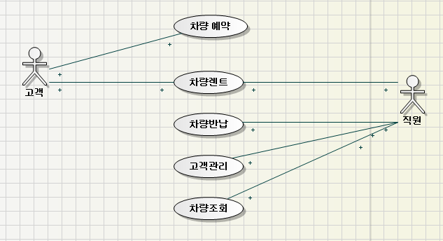
Use Case 다이어그램

Slide 6
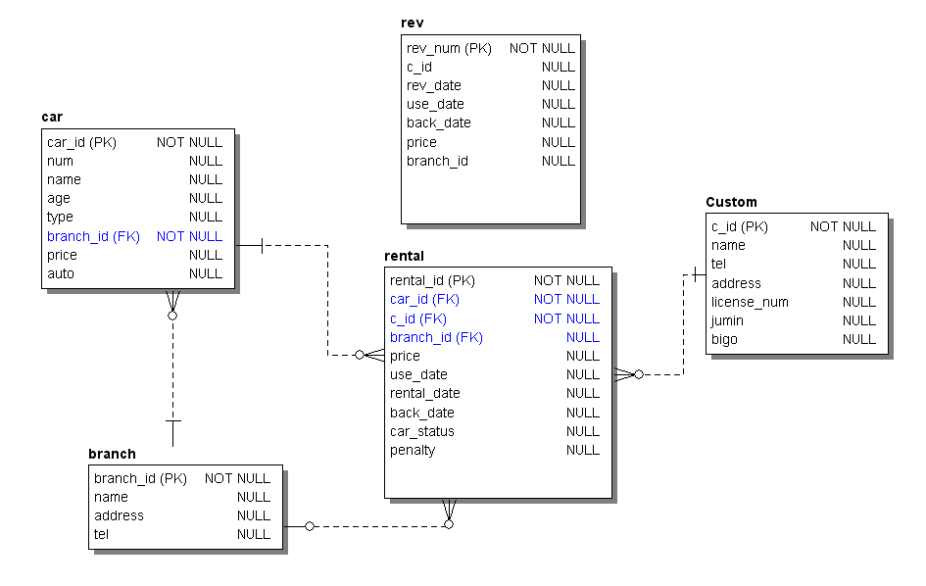
DB 구조

Slide 7
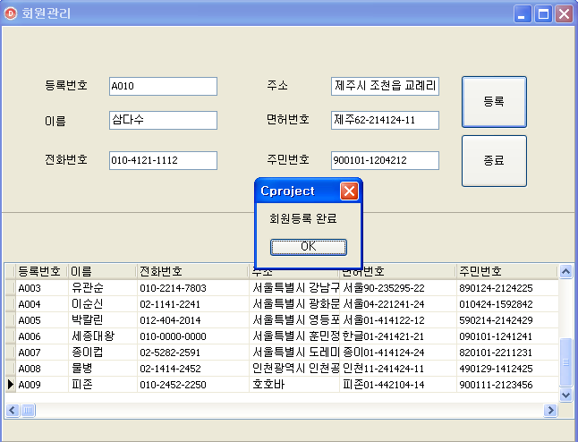
주요 화면

Slide 8
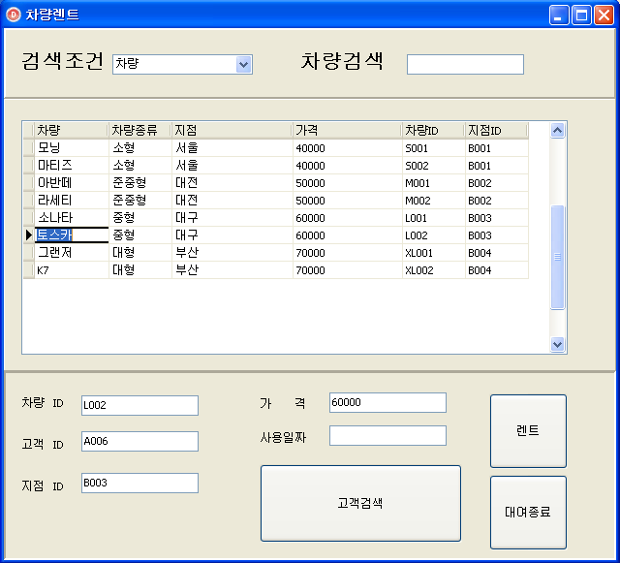
주요 화면

Slide 9
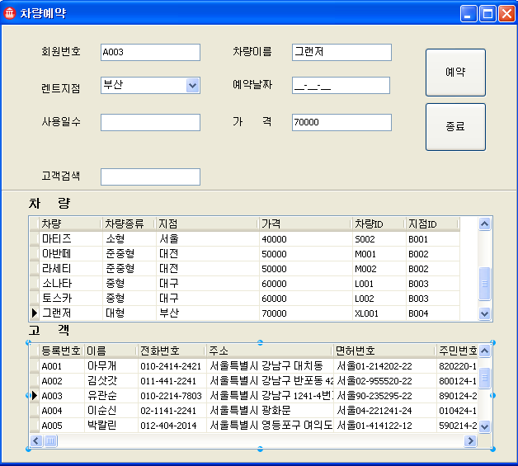
주요 화면

Slide 10
프로젝트 후기
학교 다닐때에 프로그래머의 능력이라고 하면 획기적인 로직과 독특한 아이디어가 주력이라고 생각했습니다만 이번 프로젝트를 해보면서 느낀 점은 전체적인 업무파악과 DB설계 전체적인 업무 흐름도가 중요하다고 느꼈습니다.

